Slide 1

Авто: Ершова Е.Г., учитель Лицея №10
Г. Каменск-Уральский

Slide 2


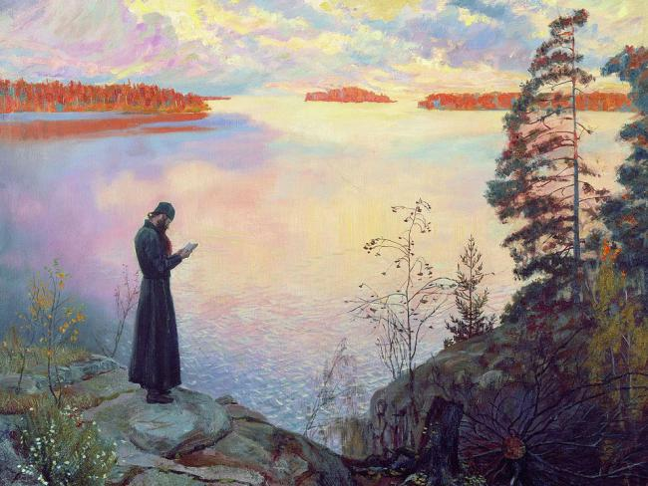
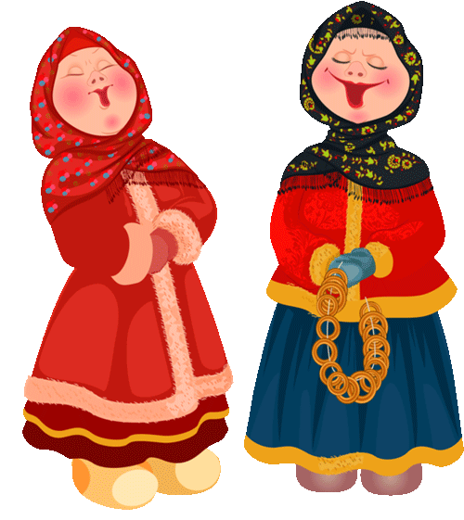
История Масленицы
Масленая седмица — древнее установление перед Великим постом, появившееся до IV века н. э.
Почти все сорок дней поста перед Пасхой иноки проводили в одиночестве, разойдясь по пустынным местам. В пустыне нет пищи, а иногда и воды, и перед таким испытанием нужно было накопить сил, поэтому было установлено позволение всю неделю перед Великим Постом принимать молочную пищу.

Slide 3

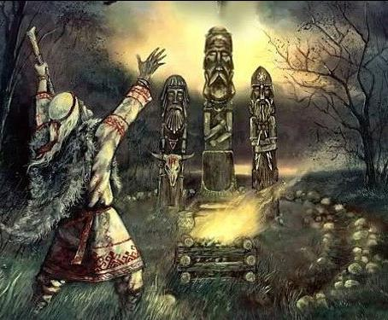

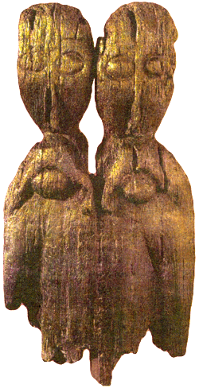
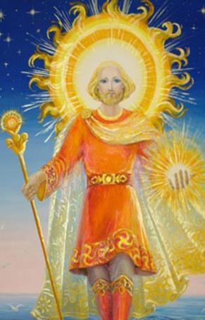
Масленица совпадает по времени с древним славянским праздником, наследством языческой культуры.
Языческий праздник был связан с днём весеннего равноденствия.
С принятием христианства он совмещён с Масленой неделей.

Slide 4


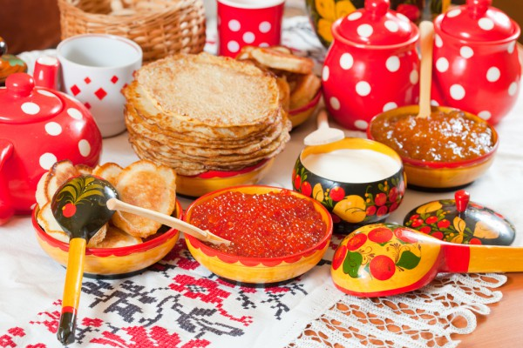
По Византийскому Юлианскому календарю новый год начинался первого марта. А по давним поверьям считалось: как встретить год, таков тот и будет.
Потому в Масленую неделю не скупились на щедрое застолье и безудержное веселье. И называли Масленицу в народе «честной», «широкой», «обжорной» и «разорительницей».

Slide 5

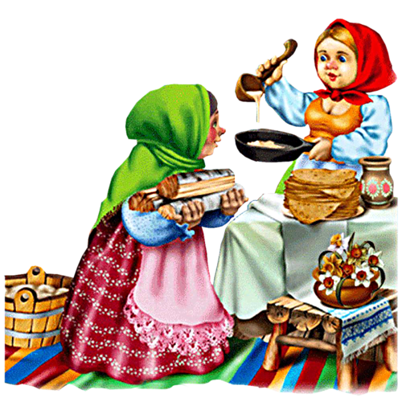
На Масленой неделе по православному обычаю мясного уже не едят, а молочные продукты должны подкрепить народ перед долгим постом — вот и пекут блины масленые.

Slide 6
История БЛИНА
Существует несколько версий о том, как блины появились в русской кухне:
1. Блюдо изобрели случайно: поджарился овсяный кисель.
2. Историк и кулинарный исследователь Вильям Похлебкин считал, что блины в русской кухне появились еще до IХ века. На стоянке восточных славян кривичей около озера Ильмень археологи нашли фрагменты плоских блюд, в которых наши предки могли хранить блины.

Slide 7
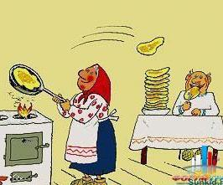
История БЛИНА
Существует несколько версий о том, как блины появились в русской кухне:
3. Веками в России пекли блины из самой разной муки: пшеничные, ячневые, овсяные, пшенные, ржаные, чечевичные, гороховые и даже льняные. Главное — крупу перемолоть. По одной из версий, с этим и связано название блюда: первоначально «млин» возникло от глагола «молоть».

Slide 8
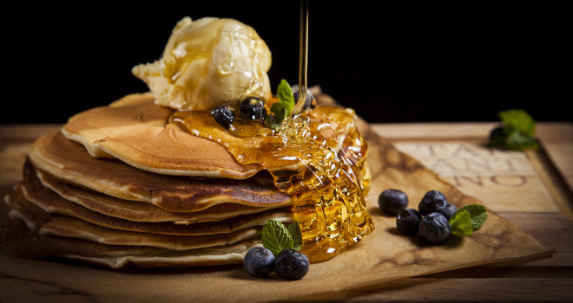
История БЛИНА
Популярным блюдом на Руси были блины из гречишной муки. По традиционным рецептам их пекут и сегодня, например в Брянской области. В селе Крыжино в начале Масленой недели блюдо готовят из гречневой муки и других круп, а Прощеное воскресенье встречают уже блинами пшеничными.

Slide 9
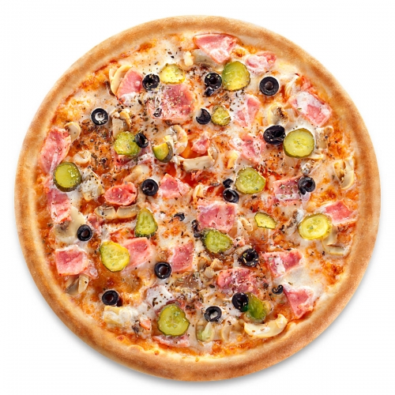
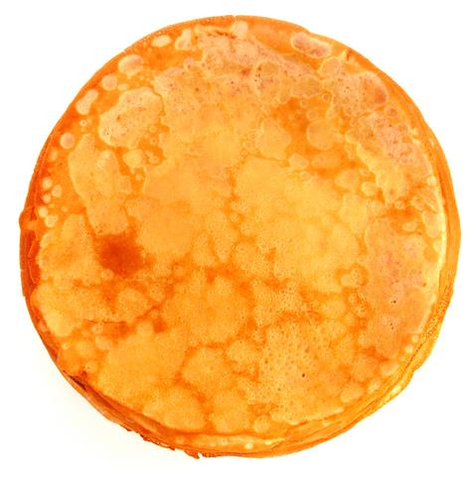
История БЛИНА
Блины с «припеком» можно считать настоящими родственниками пиццы. В качестве «припёка» можно использовать самые разные продукты: обжаренный лук, тушеную рыбу, яйца, яблоки, грибы, мясо.

Slide 10
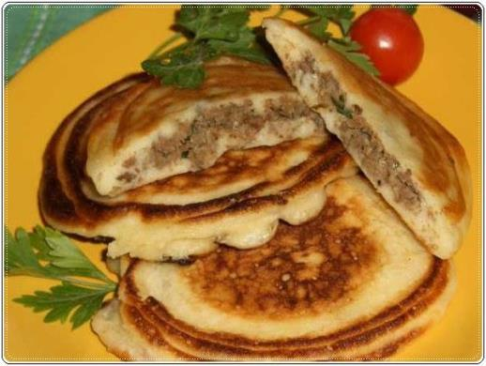
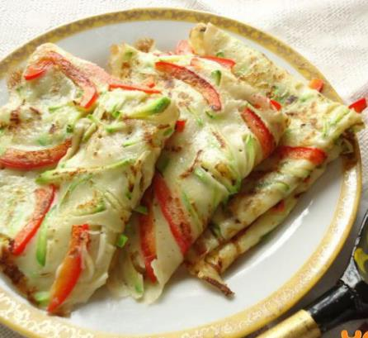
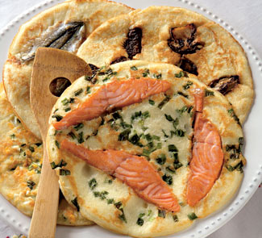
История БЛИНА
Пекут эти блины-пироги на сковородке: сначала наливают немного теста, а как подрумянится — добавляют «припёк» и либо заливают тестом и обжаривают с другой стороны, либо в русской печи или духовке допекают с «открытым верхом». Получается «закрытая пицца» в старорусском варианте.

Slide 11
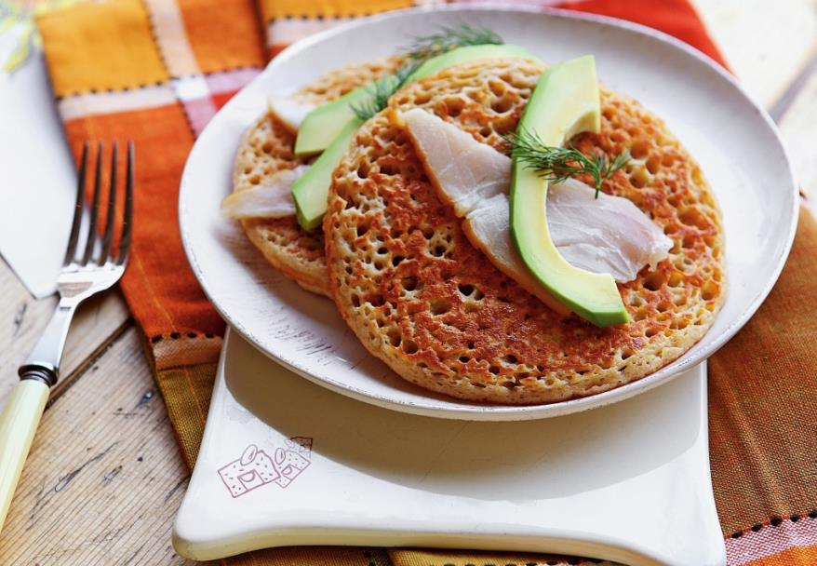
Блины на кулинарной карте мира
Мировая история блинов началась еще в Древней Греции, где блины называли «тагенитасы» — от греческого «сковорода».

Slide 12
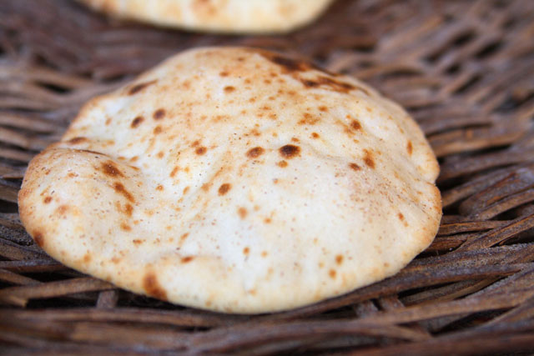
Блины на кулинарной карте мира
В Египте в V веке до нашей эры тоже пекли подобные лепешки, только из кислого теста.

Slide 13
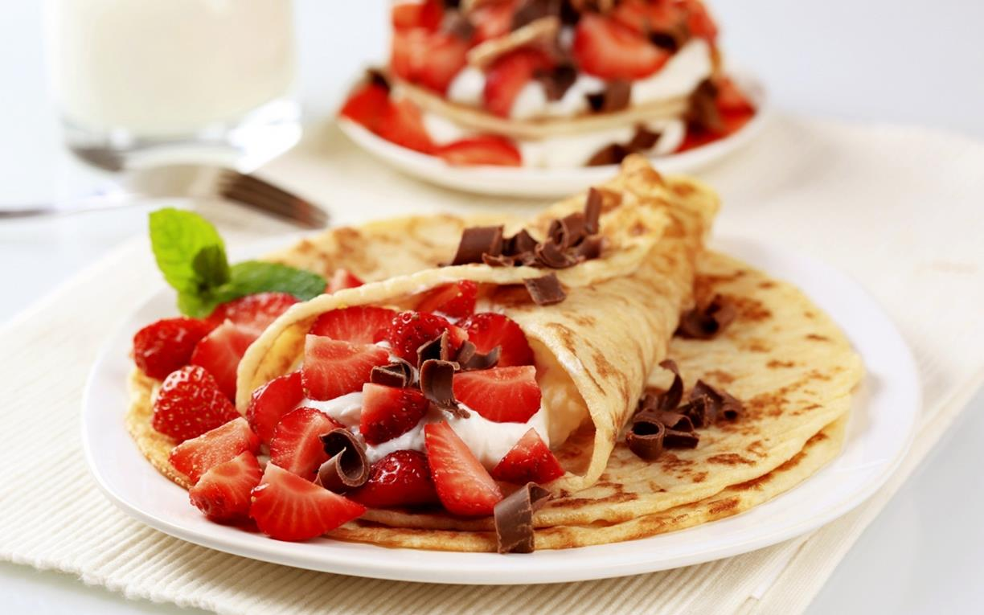
Блины на кулинарной карте мира
Французские тонкие блинчики crêpes

Slide 14
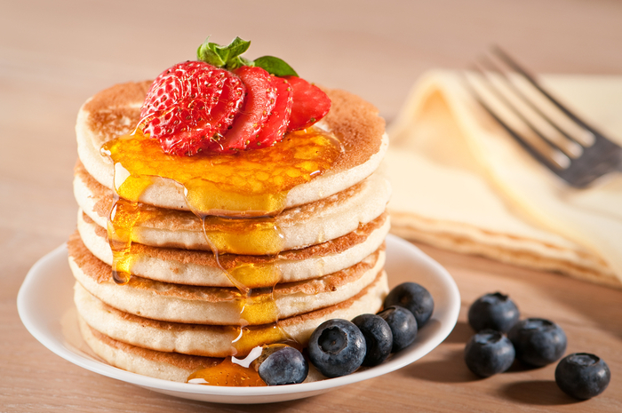
Блины на кулинарной карте мира
Английские pancakes

Slide 15
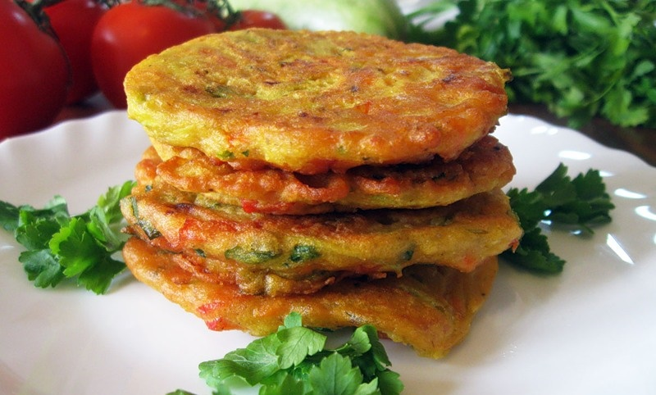
Блины на кулинарной карте мира
Индийские dosa

Slide 16
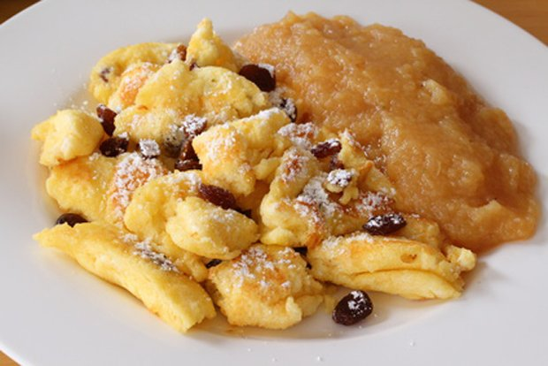
Блины на кулинарной карте мира
Баварские kaiserschmarrn

Slide 17
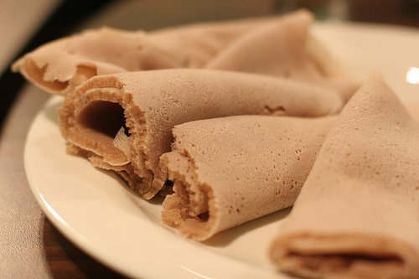
Блины на кулинарной карте мира
Эфиопские injera

Slide 18
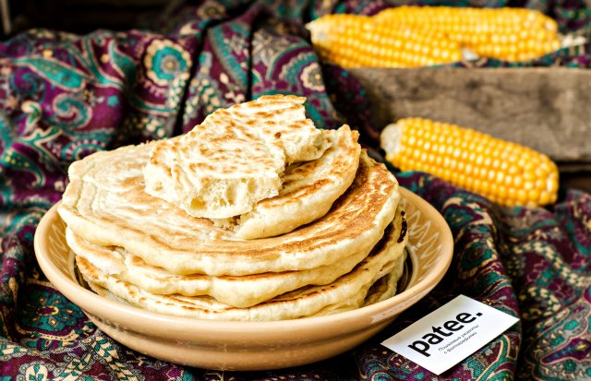
Блины на кулинарной карте мира
Сомалийские кукурузные лепешки

Slide 19
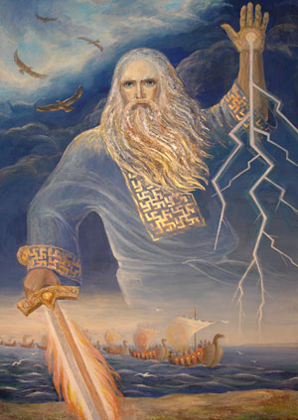
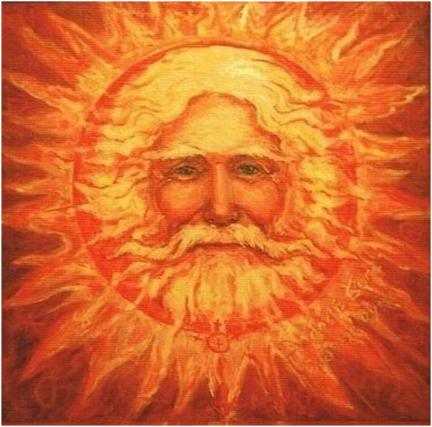
Жертвенный хлеб в Древней Руси.
До Крещения Руси блины использовали как жертвенные хлеба, когда молились языческим богам Перуну и Яриле.

Slide 20




Круглый, как солнце, блин стал символом проводов зимы и встречи весны.

Slide 21
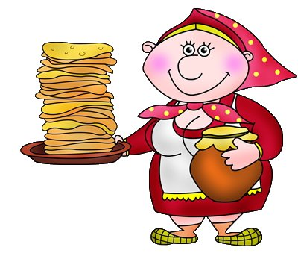

Процесс приготовления блюда в старину был своеобразным таинством. Рецепт опары хранили в тайне, замешивали на берегу реки или у колодца, обращаясь с заклинаниями к месяцу: «Месяц, ты месяц, золотые твои рожки, выгляни в окошко, подуй на опару».
По славянским преданиям, блины можно есть только руками: если разрежешь их, то накличешь беду.

Slide 22
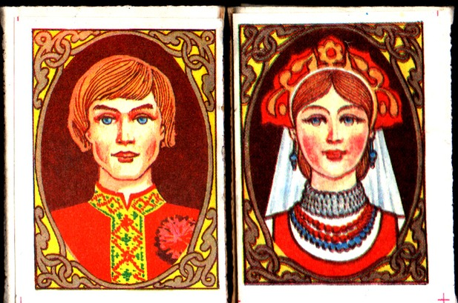
Блины в традиционных русских обрядах.
Блины появлялись на столах не только на Масленицу. Например, в Архангельском крае без блинов не обходилась ни одна свадьба. На второй день гуляний блинный стол ставили в доме родителей невесты. Именно на блины гости клали подарки для молодой пары. В Томском Приобье родители невесты ездили на блины в дом жениха.

Slide 23
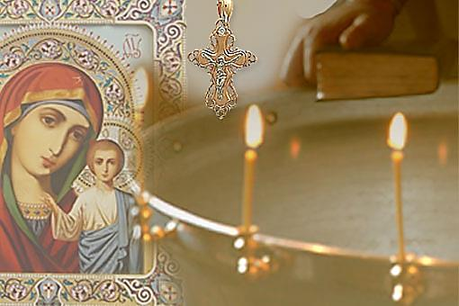
Блины в традиционных русских обрядах.
В Псковской области блинами угощают гостей после крещения младенцев, а в Удмуртии блюдо готовят для традиционных ритуалов в священных местах. Под Брянском блины ставят на стол во время поминальных обрядов.

Slide 24
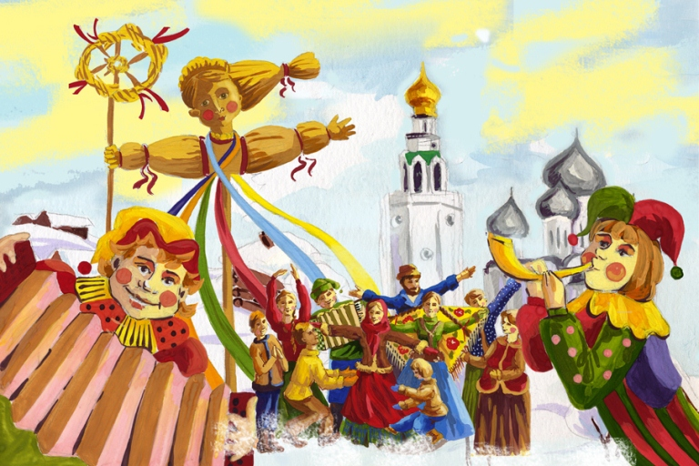
С традиционным блюдом, без которого не обходится ни одна Масленица, связано много праздничных обрядов
Каждый день на Масленой неделе был расписан таким образом, чтобы любой человек, независимо от пола, возраста, достатка и семейного положения, получил свою щедрую порцию праздника.

Slide 25
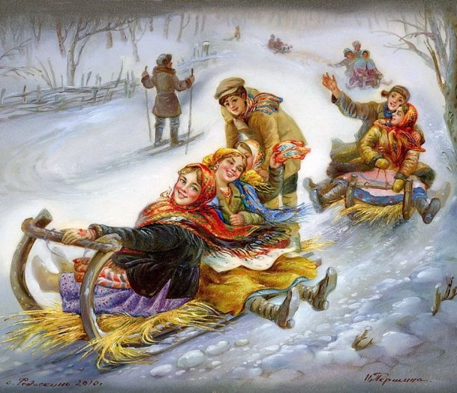
Понедельник — «Встреча»
Начинался с легкой физической разминки перед грандиозным застольем. В этот день устраивали катание с горок, не забывали и про качели. Считалось, чем дольше будешь катиться с ледяной горы, тем выше будут колосья в поле. Поэтому горки старались делать очень высокими и катались на них до изнеможения.

Slide 26
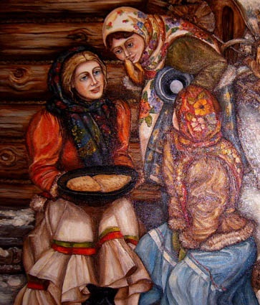
Понедельник — «Встреча»
Вечером в гости к молодой семье ждали свекровь. Старшая женщина должна была научить молодуху, как стряпать блины, а чтобы скрасить этот обязательный кулинарный мастер-класс, привозила с собой и муку, и масло.

Slide 27
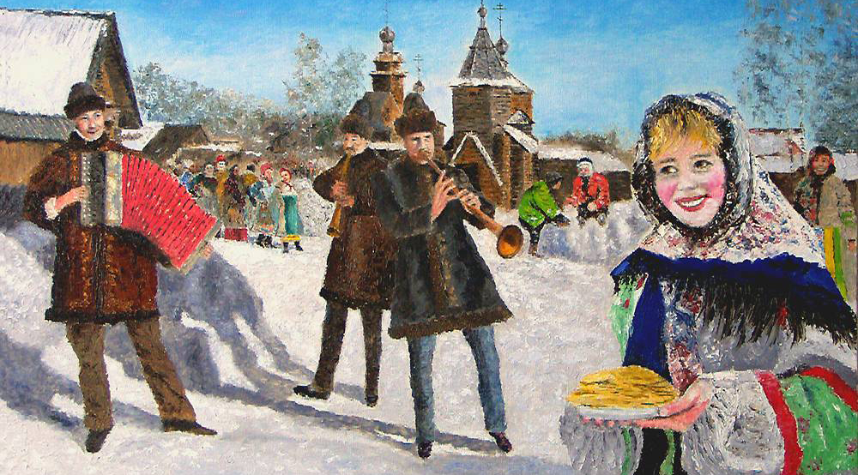
Вторник — «Заигрыш»
Молодые девки и парни приглядывали себе пару. Поскольку делать это удобнее, когда все претенденты налицо, устраивали долгие гулянья, ходили угощаться по избам.

Slide 28

Вторник — «Заигрыш»
Холостому парню или девушке, отказавшим невесте или жениху, запросто могли привесить на спину лапоть или, например, гнилую палку. Существовали специальные дразнилки для тех, кто не торопился жениться и до сих пор жил с отцом и матерью.

Slide 29
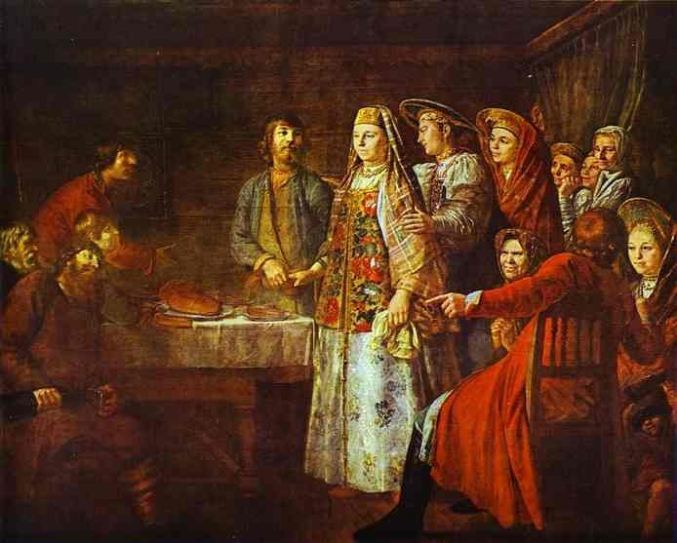
Среда — «Лакомка»
В этот день зятья приезжали к теще на блины.

Slide 30
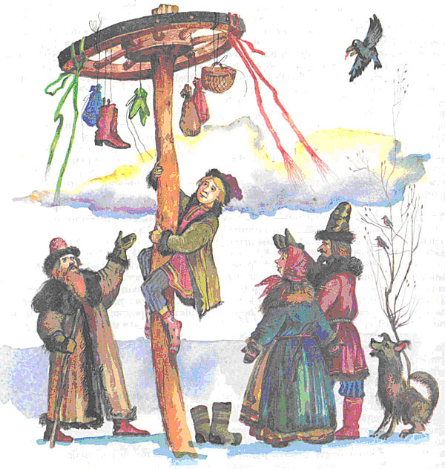
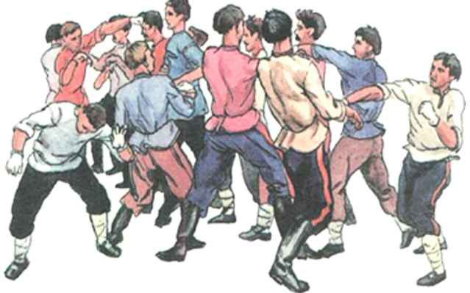
Четверг — «Широкий разгуляй»
Отъевшиеся мужики выходили на кулачные бои. Катание с горок и в санях, балаганы со скоморохами, сражения в снежных крепостях, мёд-пиво рекой, блины горой. Для драк, между прочим, было свое собственное музыкальное сопровождение.

Slide 31
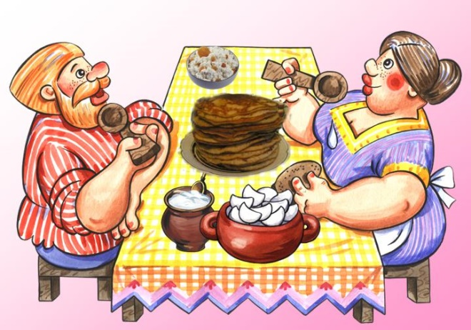
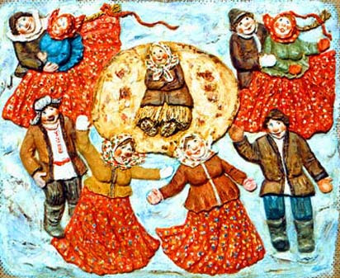
Пятница — «Тещины вечёрки»
Чтобы зятья могли ​реабилитировать себя в глазах тещи​, им полагалось не просто приготовить ​для нее ​угощение, но и встретить ее в своем доме. Особенно уважаемых тещ звали в гости со всей родней, желательно с молодыми девками — если в семье со стороны мужа еще были холостые парни. Под пристальными взглядами родственников молодым ничего не оставалось, кроме как водить хороводы.

Slide 32
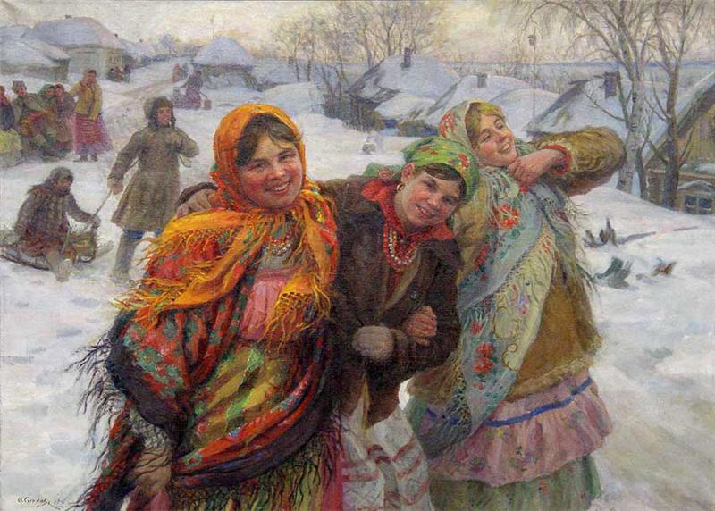
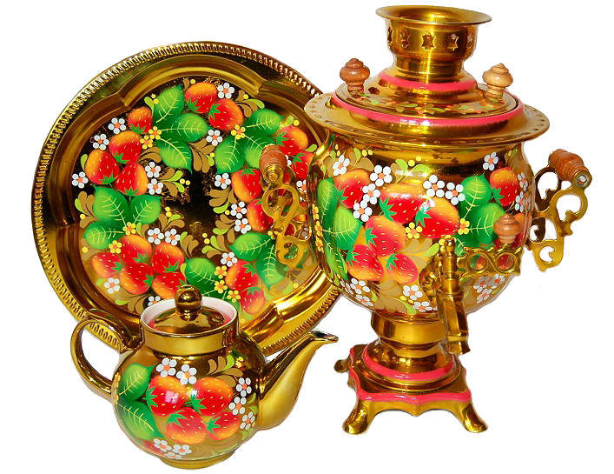
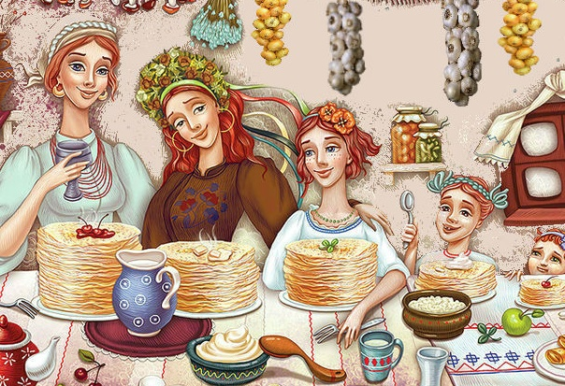
Суббота - «Золовкины посиделки»
Мужикам снова давали вздохнуть. За обязательные ритуалы в этот день отвечали молодые жены. Вечером им полагалось пригласить на блины золовок, сестер мужа. При желании из такого количества женщин легко составлялся семейный вокальный коллектив.

Slide 33
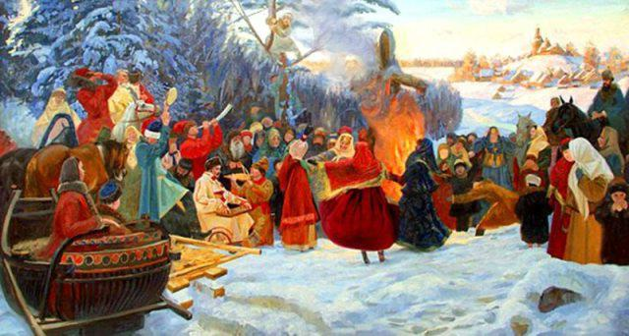
Прощеное воскресенье
В этот день народ приходил в себя: сжигали чучело Масленицы, просили прощения друг у друга, если что не так

Slide 34

Масленичные забавы
ПЕТУШКИ
На площадке чертят круг. В кругу стоят двое играющих. Каждый из играющих встает на одну ногу, другую сгибает в колене, поддерживает ее за пятку одной рукой. Задача играющих - вытолкнуть противника из круга, не используя при этом руки и стоя на одной ноге. (Толкают друг друга плечами).

Slide 35
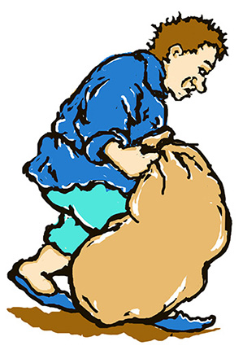
Масленичные забавы
БОЙ МЕШКАМИ
Для боя мешками нужно огородить площадку. Эта разновидность борьбы, где одну руку надо держать плотно прижатой к пояснице, действовать можно только одной рукой. Здесь большее значение приобретает умение двигаться, чувствовать движение противника, использовать его инерцию.

Slide 36
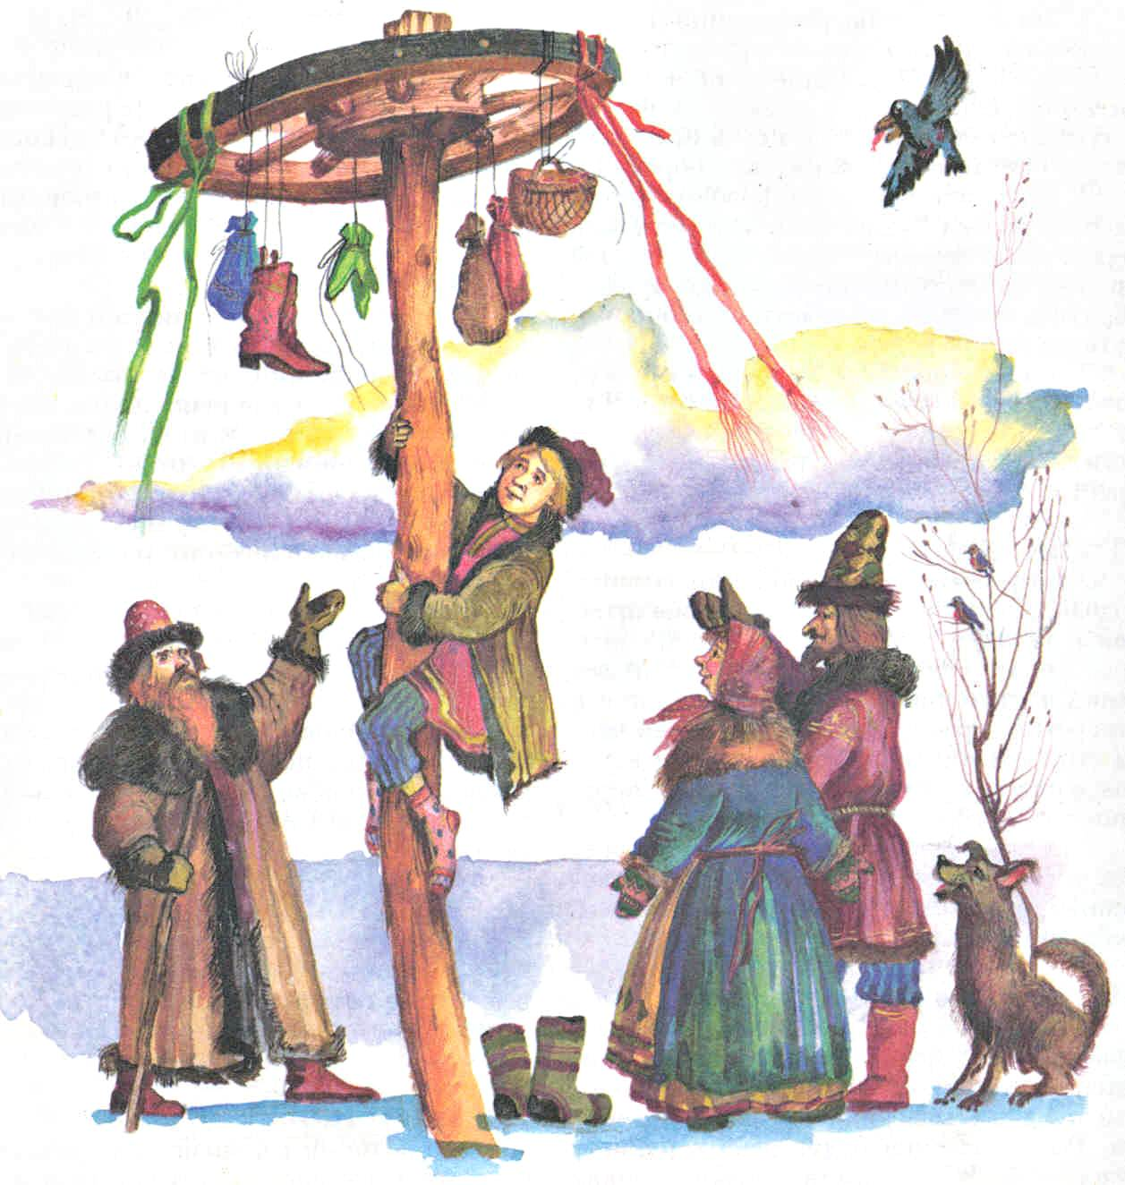
Масленичные забавы
ЛЕДЯНОЙ СТОЛБ
На масленицу ставили высокий столб, потом его обливали холодной водой и на оледеневший столб подвешивал подарки на разном расстоянии друг от друга. Игроки должны попытаться залезть на этот столб, но они соскальзывают с него, и побеждает тот, кто сильнее и упорнее старается преодолеть препятствия, чтобы долезть до конца и достать самый дорогой приз.

Slide 37
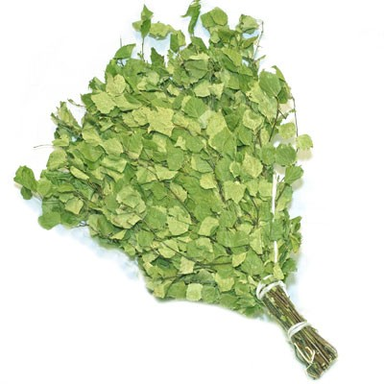
Масленичные забавы
РУССКАЯ БАНЯ
Банным сухим веником "попарить" противника, кто быстрее обобьет об него веник.

Slide 39
масленица
https://www.google.ru/url?sa=i&rct=j&q=&esrc=s&source=imgres&cd=&cad=rja&uact=8&ved=0ahUKEwiXuo7FvKXSAhXFhSwKHWbyBwwQjRwIBw&url=http%3A%2F%2Fwww.sh22borisov.by%2F2016%2F02%2F&psig=AFQjCNGJBE1YRsItD506vasol7NyEfJ9Xg&ust=1487913664187772
надпись
https://www.google.ru/url?sa=i&rct=j&q=&esrc=s&source=imgres&cd=&cad=rja&uact=8&ved=0ahUKEwjAgYqRvaXSAhVGDJoKHdNyAQIQjRwIBw&url=http%3A%2F%2Fpalazzodukale.ru%2F7-13-marta-maslenitsa-v-palatstso-dukale%2F&psig=AFQjCNFBrJaZg2juMOjen4k5D2pMGFhR0Q&ust=1487913833393123
солнце с блинами
https://www.google.ru/url?sa=i&rct=j&q=&esrc=s&source=images&cd=&cad=rja&uact=8&ved=0ahUKEwj6oMblv6XSAhWBiiwKHciNAD0QjRwIBw&url=http%3A%2F%2Fallday2.com%2Findex.php%3Fnewsid%3D777464&bvm=bv.148073327,d.bGg&psig=AFQjCNGA_Wl2_poqN4b27Rvh6IAff-D8cQ&ust=1487914550269585
женщины
https://www.google.ru/url?sa=i&rct=j&q=&esrc=s&source=images&cd=&cad=rja&uact=8&ved=0ahUKEwilhOKMwKXSAhVKEywKHQ_kDa0QjRwIBw&url=http%3A%2F%2Fwww.liveinternet.ru%2Fusers%2Fstaruha_tanua%2Fblog%2Fpage21.html&bvm=bv.148073327,d.bGg&psig=AFQjCNGA_Wl2_poqN4b27Rvh6IAff-D8cQ&ust=1487914550269585
монах
https://www.google.ru/url?sa=i&rct=j&q=&esrc=s&source=images&cd=&cad=rja&uact=8&ved=0ahUKEwisnMbIxKXSAhUGEpoKHQG6AzMQjRwIBw&url=http%3A%2F%2Fwhoiskto.livejournal.com%2F2292205.html&bvm=bv.148073327,bs.2,d.bGg&psig=AFQjCNFrguXD3tD-9cuKOZ1axqlnAf5r_g&ust=1487915269698881
свеча
https://www.google.ru/url?sa=i&rct=j&q=&esrc=s&source=imgres&cd=&cad=rja&uact=8&ved=0ahUKEwiajK_pxKXSAhULCSwKHcifCrEQjRwIBw&url=http%3A%2F%2Fwww.liveinternet.ru%2Fusers%2Fjiehyiiika%2Frubric%2F1290714%2Fpage2.html&psig=AFQjCNGiAJcqdqfhco4vh6-Nbg-QJisQOA&ust=1487915904963140
шаман
https://www.google.ru/url?sa=i&rct=j&q=&esrc=s&source=images&cd=&cad=rja&uact=8&ved=0ahUKEwibwofQxqXSAhXJDywKHVg1Cj0QjRwIBw&url=http%3A%2F%2Fruskolan.com%2Fliter%2Fstavr.htm&bvm=bv.148073327,d.bGg&psig=AFQjCNHLf6IIFIbiP6O5OW5gNo7-wEz-oA&ust=1487916356947549
языческие символы
https://www.google.ru/url?sa=i&rct=j&q=&esrc=s&source=imgres&cd=&cad=rja&uact=8&ved=0ahUKEwjOl6ilx6XSAhXHiSwKHfwtDVAQjRwIBw&url=http%3A%2F%2Fmerja.ru%2F%3Ftag%3D%25D1%258F%25D0%25B7%25D1%258B%25D1%2587%25D0%25B5%25D1%2581%25D1%2582%25D0%25B2%25D0%25BE&psig=AFQjCNH39MvuuYcxeto3wB90HqY_8cXOSQ&ust=1487916521820095
языческие символы_2
https://www.google.ru/url?sa=i&rct=j&q=&esrc=s&source=imgres&cd=&cad=rja&uact=8&ved=0ahUKEwj3v6KWx6XSAhUGiiwKHeH6BDoQjRwIBw&url=http%3A%2F%2Fdic.academic.ru%2Fdic.nsf%2Fruwiki%2F1219478&psig=AFQjCNGThYLUnTNQCIvkLArtl7aEVlJJNQ&ust=1487916535851494

Slide 40
солнцеворот
https://www.google.ru/url?sa=i&rct=j&q=&esrc=s&source=imgres&cd=&cad=rja&uact=8&ved=0ahUKEwj126WSyKXSAhXFKiwKHec7CLsQjRwIBw&url=http%3A%2F%2Fwww.setwalls.ru%2Fdownload%2F66783%2F1280x720%2F&psig=AFQjCNH7F0iFwNWVhrKve9g1459cOsVQPA&ust=1487916795670852
стол
https://www.google.ru/url?sa=i&rct=j&q=&esrc=s&source=imgres&cd=&cad=rja&uact=8&ved=0ahUKEwiG3Lz6yaXSAhUJBiwKHZkPDpcQjRwIBw&url=http%3A%2F%2Fwww.colady.ru%2Fprazdnuem-shirokuyu-maslenicu-tradicii-narodnye-obryady-ugoshheniya.html&psig=AFQjCNGuN3hU020H3PR4v_xBq0WhzpSKHQ&ust=1487917282816855
самовар
https://www.google.ru/url?sa=i&rct=j&q=&esrc=s&source=images&cd=&cad=rja&uact=8&ved=0ahUKEwjkm-jZyqXSAhUGlCwKHW6DBDwQjRwIBw&url=https%3A%2F%2Ffotki.yandex.ru%2Fusers%2Fmangiana%2Falbum%2F155628%2F&bvm=bv.148073327,d.bGg&psig=AFQjCNHaSzifT9oVui1A93MFb13sPi5shA&ust=1487917274613598
девушка с блинами
https://www.google.ru/url?sa=i&rct=j&q=&esrc=s&source=images&cd=&cad=rja&uact=8&ved=0ahUKEwjyiajKy6XSAhVhIpoKHb7BDEQQjRwIBw&url=http%3A%2F%2Fwww.liveinternet.ru%2Fusers%2F4802620%2Fpost368051402%2F&bvm=bv.148073327,bs.2,d.bGg&psig=AFQjCNG4W1eeDpx25Hh1-O9MxGoD_1k0og&ust=1487917654542258
пекут блины
https://www.google.ru/url?sa=i&rct=j&q=&esrc=s&source=images&cd=&cad=rja&uact=8&ved=0ahUKEwjM5vGDzKXSAhVFliwKHaMuC4gQjRwIBw&url=http%3A%2F%2Fwww.liveinternet.ru%2Fusers%2F5564997%2Fpost385582767%2F&psig=AFQjCNGJbUl0e6vqj_v3Ze6b9JRdksDWQA&ust=1487917837822200
перун
https://www.google.ru/url?sa=i&rct=j&q=&esrc=s&source=images&cd=&cad=rja&uact=8&ved=0ahUKEwjIu4q3zqXSAhXmAJoKHVYoAWsQjRwIBw&url=http%3A%2F%2Flujicajazz.narod.ru%2Fstrely.html&psig=AFQjCNEzwrnqye3UhOS8SaEXAx9jWwNI9g&ust=1487918479067555
ярило
https://www.google.ru/url?sa=i&rct=j&q=&esrc=s&source=images&cd=&cad=rja&uact=8&ved=0ahUKEwj9rLvezqXSAhWH_SwKHV6nC2wQjRwIBw&url=https%3A%2F%2Fotvet.mail.ru%2Fquestion%2F89798116&psig=AFQjCNG52B8fp-FvEPo9Z3VOXAjQIWN50Q&ust=1487918528745484
зима
весна
https://www.google.ru/url?sa=i&rct=j&q=&esrc=s&source=images&cd=&cad=rja&uact=8&ved=0ahUKEwjwmsXsz6XSAhWF1ywKHetlDnsQjRwIBw&url=http%3A%2F%2Fru.123rf.com%2Fphoto_20625401_%25D0%25A7%25D0%25B5%25D1%2582%25D1%258B%25D1%2580%25D0%25B5-%25D1%2581%25D0%25B5%25D0%25B7%25D0%25BE%25D0%25BD%25D0%25B0-%25D0%25B4%25D0%25B5%25D1%2580%25D0%25B5%25D0%25B2%25D1%258C%25D1%258F.-%25D0%2592%25D0%25B5%25D1%2581%25D0%25BD%25D0%25B0%2C-%25D0%25BB%25D0%25B5%25D1%2582%25D0%25BE%2C-%25D0%25BE%25D1%2581%25D0%25B5%25D0%25BD%25D1%258C%2C-%25D0%25B7%25D0%25B8%25D0%25BC%25D0%25B0.html&psig=AFQjCNFEBAjcL1jzlYG3baB1R150F5jboA&ust=1487918686417030

Slide 41
снежинки
https://www.google.ru/url?sa=i&rct=j&q=&esrc=s&source=images&cd=&cad=rja&uact=8&ved=0ahUKEwiy9bfB0KXSAhUF2SwKHRVUDnQQjRwIBw&url=http%3A%2F%2Fwww.coollady.ru%2Findex.php%2Fhtml%2Findex.php%3Fname%3DPages%26op%3Dpage%26pid%3D2412&psig=AFQjCNHj3DRs4_HKI7XDfHoxTFszG3YTKw&ust=1487919027216835
цветы
https://www.google.ru/url?sa=i&rct=j&q=&esrc=s&source=images&cd=&cad=rja&uact=8&ved=0ahUKEwitoLDX0aXSAhVGlSwKHZM4Di4QjRwIBw&url=http%3A%2F%2Fwww.lenagold.ru%2Ffon%2Fclipart%2Ftc%2Ftcvet%2Fsinkr2.html&psig=AFQjCNF4gefC3qyOSpBL6Et-9veHaVXmsA&ust=1487919135289120
тетка с блинами
https://www.google.ru/url?sa=i&rct=j&q=&esrc=s&source=images&cd=&cad=rja&uact=8&ved=0ahUKEwiS7u_J0qXSAhXGKiwKHbg5DCMQjRwIBw&url=http%3A%2F%2Fwww.liveinternet.ru%2Fusers%2F4028705%2Frubric%2F2145039%2F&psig=AFQjCNHQ5ZHLxGnFWzr-ngpmIXxb0sj-3w&ust=1487919581601752
солнце с блинами
https://www.google.ru/url?sa=i&rct=j&q=&esrc=s&source=images&cd=&cad=rja&uact=8&ved=0ahUKEwiS5--306XSAhVhYpoKHcwXBxoQjRwIBw&url=http%3A%2F%2Fwww.liveinternet.ru%2Fusers%2Faledrem%2Fpost315295693&psig=AFQjCNHfD5i6O9wa3qRwCqpbFGz-jvIxYw&ust=1487919802290285
жених и невеста
https://www.google.ru/url?sa=i&rct=j&q=&esrc=s&source=images&cd=&cad=rja&uact=8&ved=0ahUKEwjNg6Xq1KXSAhUGliwKHQGSA2oQjRwIBw&url=http%3A%2F%2Fm.krilovamuseum.mypage.ru%2Frusskaya_svadba_spichechniy_suvenirniy_nabor_kalujskaya_obl.html&psig=AFQjCNEjgwIG4oGxRvpP4oOuEkpVm_T7ow&ust=1487920171684333
матерь божия
https://www.google.ru/url?sa=i&rct=j&q=&esrc=s&source=imgres&cd=&cad=rja&uact=8&ved=0ahUKEwi3neu91aXSAhVKCywKHZq9ClYQjRwIBw&url=http%3A%2F%2Fdelaypodarok.ru%2Fidei-k-sobytiyam%2Fchto-podarit-na-krestiny-malchiku.html&psig=AFQjCNFT3t_mJkhJXa5R2-YafKtX_l7gYA&ust=1487920376579980
бабка и дед
https://www.google.ru/url?sa=i&rct=j&q=&esrc=s&source=images&cd=&cad=rja&uact=8&ved=0ahUKEwjyn6TF1qXSAhVBpCwKHXYtDmsQjRwIBw&url=http%3A%2F%2Fwww.forum-grad.ru%2Fforum2313%2Fthread47961.html&psig=AFQjCNEcgu4RYzga3Pa1ZxTQEI71hFqsmQ&ust=1487920638343385
блины с медом
https://www.google.ru/url?sa=i&rct=j&q=&esrc=s&source=images&cd=&cad=rja&uact=8&ved=0ahUKEwjZ48u516XSAhWBGywKHWv1C4EQjRwIBw&url=http%3A%2F%2Fwww.mmenu.com%2Fblogi%2F544523_kak_gotovit_bliny_sovety_shef_povarov.html&psig=AFQjCNEcgu4RYzga3Pa1ZxTQEI71hFqsmQ&ust=1487920638343385

Slide 42
пицца
https://www.google.ru/url?sa=i&rct=j&q=&esrc=s&source=images&cd=&cad=rja&uact=8&ved=0ahUKEwj7ssqt2KXSAhVIWywKHRUYAakQjRwIBw&url=http%3A%2F%2Fwww.pastahut.club%2Fpizza&psig=AFQjCNHuzkbovih7u0WPwPW7agiBuFKlhQ&ust=1487921108965376
просто блин
https://www.google.ru/url?sa=i&rct=j&q=&esrc=s&source=images&cd=&cad=rja&uact=8&ved=0ahUKEwjRnvHG2KXSAhVDliwKHeHgDPUQjRwIBw&url=https%3A%2F%2Fshkolazhizni.ru%2Ftag%2F%25D0%25B1%25D0%25BB%25D0%25B8%25D0%25BD%25D1%258B%2F&psig=AFQjCNFjTmdWsc0OhEg4DMHYlJ4G5WHskQ&ust=1487921197707613
блин с припёком
https://www.google.ru/url?sa=i&rct=j&q=&esrc=s&source=images&cd=&cad=rja&uact=8&ved=0ahUKEwiY1o2p2aXSAhXiBZoKHQUTAlQQjRwIBw&url=http%3A%2F%2Fwww.gastronom.ru%2Frecipe%2F8108%2Fskorospelye-bliny-s-pripekom&psig=AFQjCNHMpicrf3K_lLWQv12FqxDjTa0p1w&ust=1487921288758678
блины с припёком_2
https://www.google.ru/url?sa=i&rct=j&q=&esrc=s&source=imgres&cd=&cad=rja&uact=8&ved=0ahUKEwinl4rf2aXSAhVBBywKHUuuBTUQjRwIBw&url=http%3A%2F%2Fmy-ledimir.ru%2Fbliny-s-pripekom&psig=AFQjCNGdGVDroLlqO35EBozfAGLAoU2AHQ&ust=1487921520530628
блины с припёком_3
https://www.google.ru/url?sa=i&rct=j&q=&esrc=s&source=images&cd=&cad=rja&uact=8&ved=0ahUKEwiBotj62aXSAhVMjCwKHfiYCHIQjRwIBw&url=http%3A%2F%2Fwww.liveinternet.ru%2Ftags%2F%25E1%25EB%25E8%25ED%25FB%2B%25F1%2B%25EF%25F0%25E8%25EF%25E5%25EA%25EE%25EC%2F&psig=AFQjCNHMpicrf3K_lLWQv12FqxDjTa0p1w&ust=1487921288758678
греческие блины
https://www.google.ru/url?sa=i&rct=j&q=&esrc=s&source=images&cd=&cad=rja&uact=8&ved=0ahUKEwi0vJ2m26XSAhVLFiwKHQAbBGQQjRwIBw&url=http%3A%2F%2Fsv-makovkina.livejournal.com%2F1823383.html&psig=AFQjCNHXN3Cmme3oOm-luzilV5lw9DI0Yw&ust=1487921933897405
египетские лепешки
https://www.google.ru/url?sa=i&rct=j&q=&esrc=s&source=imgres&cd=&cad=rja&uact=8&ved=0ahUKEwii--3s26XSAhVGAZoKHX1xAtAQjRwIBw&url=http%3A%2F%2Farborio.ru%2Fegipetskie-lepeshki-ajsh-baladi-master-klass%2F&psig=AFQjCNEkUbn2OZJmjrA991WlMg0BMFJtew&ust=1487922086382515
французские блинчики
https://www.google.ru/url?sa=i&rct=j&q=&esrc=s&source=images&cd=&cad=rja&uact=8&ved=0ahUKEwjGgLTU3KXSAhXFApoKHdpsDhkQjRwIBw&url=http%3A%2F%2Fcookinsider.ru%2Fbliny-francuzskie&psig=AFQjCNHWfZ9mBN9hnTWsAIgTMKMiQMpMBg&ust=1487922297284179
английские блины
http://dvegolovi54.ru/pankeyki-recept-s-foto-na-angliyskom/#0

Slide 43
индийские блины
https://www.google.ru/url?sa=i&rct=j&q=&esrc=s&source=images&cd=&cad=rja&uact=8&ved=0ahUKEwiQitep3aXSAhWEZpoKHSK8AHIQjRwIBw&url=http%3A%2F%2Fworld-cuisine.livejournal.com%2Ftag%2F%25D0%2598%25D0%259D%25D0%2594%25D0%2598%25D0%2599%25D0%25A1%25D0%259A%25D0%2590%25D0%25AF%2520%25D0%259A%25D0%25A3%25D0%25A5%25D0%259D%25D0%25AF&psig=AFQjCNEvZsuEMtweK7vtjdebSVNL6fThAw&ust=1487922464579104
баварские блины
https://www.google.ru/url?sa=i&rct=j&q=&esrc=s&source=images&cd=&cad=rja&uact=8&ved=0ahUKEwj397vi3aXSAhUD1iwKHVNGDLkQjRwIBw&url=http%3A%2F%2Feda.germaniaplus.de%2F2015%2F06%2F11%2Fkaiserschmarrn-korolevskij-vzdor%2F&psig=AFQjCNEnPPo3IbcABC_qQIjuBfEV29D5bw&ust=1487922597211969
эфиопские блины
https://www.google.ru/url?sa=i&rct=j&q=&esrc=s&source=images&cd=&cad=rja&uact=8&ved=0ahUKEwjy1seh3qXSAhWOKiwKHR2EDvcQjRwIBw&url=http%3A%2F%2Fafroforum.ru%2Fshowthread.php%3F714-JEphiopskaja-kukhnja&psig=AFQjCNFZp6e0rxUdBsuXRxIwZNW9hRNUdg&ust=1487922713359542
сомалийские кукурузные лепешки
https://www.google.ru/url?sa=i&rct=j&q=&esrc=s&source=images&cd=&cad=rja&uact=8&ved=0ahUKEwiTtdLw3qXSAhUFiywKHQ26BToQjRwIBw&url=https%3A%2F%2Fwww.patee.ru%2Frecipes%2Fbaking%2Fview%2F%3Fid%3D234924&psig=AFQjCNG7hh3CilxzoDqq5dJR2olYyEqevw&ust=1487922863270338
гулянья на масленицу
https://www.google.ru/url?sa=i&rct=j&q=&esrc=s&source=images&cd=&cad=rja&uact=8&ved=0ahUKEwivie2z4KXSAhUH1SwKHeJPB6oQjRwIBw&url=http%3A%2F%2Fwww.gorod-plus.tv%2Fnavi%2F342.html&psig=AFQjCNHP0Nn4Sc2y9pLYmN_UBc-LY0VgCQ&ust=1487923303592023
катание с горок
https://www.google.ru/url?sa=i&rct=j&q=&esrc=s&source=images&cd=&cad=rja&uact=8&ved=0ahUKEwjAycWK4aXSAhXFDywKHULDCtoQjRwIBw&url=http%3A%2F%2Fwww.teleport2001.ru%2Fadministraciya-goroda-belogorsk%2F2015-02-05%2F58452-v-belogorske-vyberut-samoe-originalnoe-sredstvo-peredvizheniya-s-maslenichnoy-gorki.html&psig=AFQjCNFHc-HIX3ApI2rNI-WtAUEF3470Ew&ust=1487923485692078
масленица девушки
https://www.google.ru/url?sa=i&rct=j&q=&esrc=s&source=images&cd=&cad=rja&uact=8&ved=0ahUKEwjBg8bS4aXSAhWBuSwKHShnALUQjRwIBw&url=http%3A%2F%2Fwww.magiclady.net%2Fpubl%2Fjumor_i_razvlechenija%2Fprazdniki%2Fmaslenica_narodnye_primety_tradicii_i_obrjady%2F41-1-0-834&psig=AFQjCNHouCrMju_iWU180nrSQ48rMZDaag&ust=1487923623129072
девки и парни
https://www.google.ru/url?sa=i&rct=j&q=&esrc=s&source=images&cd=&cad=rja&uact=8&ved=0ahUKEwi57Yuw4qXSAhUKhywKHdChA5IQjRwIBw&url=http%3A%2F%2Fvisitvolga.ru%2Fmaslenitsa-history&psig=AFQjCNFzD145-HkXrcm-XsqwqGR5agvPYg&ust=1487923803726204

Slide 44
девки и парни_2
https://www.google.ru/url?sa=i&rct=j&q=&esrc=s&source=images&cd=&cad=rja&uact=8&ved=0ahUKEwj1yufW4qXSAhUCBiwKHbE6DwgQjRwIBw&url=http%3A%2F%2Fhronika.info%2Ffotoreportazhi%2F48118-maslenica-den-vtoroy-zaigryshi-ili-kak-pravilno-vybrat-muzha-foto.html&psig=AFQjCNFzD145-HkXrcm-XsqwqGR5agvPYg&ust=1487923803726204
к теще на блины
https://www.google.ru/url?sa=i&rct=j&q=&esrc=s&source=images&cd=&cad=rja&uact=8&ved=0ahUKEwiv1ZDi5aXSAhUrJpoKHToOAboQjRwIBw&url=http%3A%2F%2Fvelikij-post.ru%2Fkalendar-posta%2Fk-teshhe-na-bliny-v-kakoj-den-hodyat.html&psig=AFQjCNGZ1d5vyITQ4jFknJ7LjszbI54SsQ&ust=1487924700104509
игры
https://www.google.ru/url?sa=i&rct=j&q=&esrc=s&source=images&cd=&cad=rja&uact=8&ved=0ahUKEwiT4YLh5qXSAhUkOJoKHS5zAEIQjRwIBw&url=http%3A%2F%2Fzarechye.org%2Fnews%2F%3Fid%3D36654&psig=AFQjCNFGJDxan__N06cQlvZCH7PqoTxxvw&ust=1487924926376177
кулачный бой
http://cdn.fishki.net/upload/post/201602/24/1861202/8174999475d092ac74eb78c79aed0631.jpg
тещины вечерки
https://www.google.ru/url?sa=i&rct=j&q=&esrc=s&source=images&cd=&cad=rja&uact=8&ved=0ahUKEwiJ4qX16aXSAhUiJJoKHcUCBRsQjRwIBw&url=http%3A%2F%2Fvesnabliny.ru%2Ffoto%2Fteshhiny-vecherki-kartinki.html&psig=AFQjCNH7sj4IIt4YDpiKSQRsDAUtBoSvvg&ust=1487925815777640
хоровод у блина
https://www.google.ru/url?sa=i&rct=j&q=&esrc=s&source=images&cd=&cad=rja&uact=8&ved=0ahUKEwi4tKCT66XSAhUBhSwKHQRdD3kQjRwIBw&url=http%3A%2F%2Fwww.liveinternet.ru%2Fusers%2Fzapytay%2Fpost206297671%2F&psig=AFQjCNH7sj4IIt4YDpiKSQRsDAUtBoSvvg&ust=1487925815777640
золовкины посиделки
https://www.google.ru/url?sa=i&rct=j&q=&esrc=s&source=images&cd=&cad=rja&uact=8&ved=0ahUKEwihsLjM66XSAhXlKJoKHdapCdQQjRwIBw&url=http%3A%2F%2Fwww.playcast.ru%2Fview%2F9667788%2F24f5b08cfd3994d8edf2e31bce1d10be299116f8pl&psig=AFQjCNExE9-k45XFnWVEjkQqJs_en7gA7Q&ust=1487926309465941
золовкины посиделки_2
https://www.google.ru/url?sa=i&rct=j&q=&esrc=s&source=images&cd=&cad=rja&uact=8&ved=0ahUKEwjG18zB7KXSAhWsPZoKHVE9AdkQjRwIBw&url=http%3A%2F%2Fwww.tarhany.ru%2Fmediagallery%2Fphoto%2F99&psig=AFQjCNExE9-k45XFnWVEjkQqJs_en7gA7Q&ust=1487926309465941
самовар с подносом
https://www.google.ru/url?sa=i&rct=j&q=&esrc=s&source=images&cd=&cad=rja&uact=8&ved=0ahUKEwiKmraw7qXSAhXDEywKHb25D18QjRwIBw&url=http%3A%2F%2Fwww.liveinternet.ru%2Fusers%2F5031314%2Fpost344725602%2F&psig=AFQjCNFyhJDmuzW6m5MPlS9ImXczWGX7-A&ust=1487927052870187
прощеное воскресенье
https://www.google.ru/url?sa=i&rct=j&q=&esrc=s&source=images&cd=&cad=rja&uact=8&ved=0ahUKEwjhqcfu76XSAhXGhiwKHRNKCIwQjRwIBw&url=http%3A%2F%2Ffb.ru%2Farticle%2F142791%2Fpochemu-maslenitsa-nazyivaetsya-maslenitsey-istoriya-prazdnika-maslenitsa&psig=AFQjCNGqq7amU-1uc2ETPjRX7QDrMRJmZA&ust=1487927342036499

Slide 45
петушок
https://www.google.ru/url?sa=i&rct=j&q=&esrc=s&source=images&cd=&cad=rja&uact=8&ved=0ahUKEwj0m7uc8aXSAhWGKJoKHfeZDCkQjRwIBw&url=http%3A%2F%2Fwww.bolshoyvopros.ru%2Fquestions%2F1297311-kak-narisovat-novyj-god-2017-simvol-petuha-karandashom-ili-kraskami.html&psig=AFQjCNFvy-TiKM7wrsl49_fT0sX9JBhgeQ&ust=1487927811046868
человек с мешком
https://www.google.ru/url?sa=i&rct=j&q=&esrc=s&source=images&cd=&cad=rja&uact=8&ved=0ahUKEwjns5vl8qXSAhXFjywKHaBsAj4QjRwIBw&url=http%3A%2F%2Fserdce-ponimaet.livejournal.com%2F4694.html&psig=AFQjCNGkwmnCPCpMteE1-GbIGmEaduqlqg&ust=1487928210120773
веник
https://www.google.ru/url?sa=i&rct=j&q=&esrc=s&source=images&cd=&cad=rja&uact=8&ved=0ahUKEwjnhae89KXSAhVDjCwKHd4oDWIQjRwIBw&url=http%3A%2F%2Fwww.domashniy-comfort.ru%2Fhandmade%2F195-umeniya%2F640-venik.html&psig=AFQjCNFJyK690j031hCUBaR9bBOzqxJt2Q&ust=1487928601929831
информация с сайтов
1. Субботний Рамблер https://weekend.rambler.ru/food/bliny-recepty-istoriya-i-tradicii-2017-02-20/
2. Аргумент и факты http://www.aif.ru/lent_easter/aboutlent-easter/1110679

